Slide 1
数据结构 第十讲
堆（优先级队列）
贾庆山
清华大学自动化系
2022年11月18日

Slide 2
优先级队列
基于有序向量的实现
insert()
Max
e
操作接口 | 实 现 | 复杂度
insert() | 先采用二分查找找到目标元素所需插入位置，插入后对后续元素进行移位 | O(logn)+O(n)=O(n)
getMax() | 取出向量最末元素 | O(1)
delMax() | 遍历向量最末元素 | O(1)

Slide 3
优先级队列
基于平衡二叉搜索树的实现
2013012235
2012012118
2014011971
2012011477
2013012197
2013013305
2014012474
2012010518
2012011494
2013010340
2013012217
2013012620
2014010525
2014012199
2016110057
2012012374
2013011635
2014010513
2014010533
2014013392
操作接口 | 实 现 | 复杂度
insert() | 平衡二叉搜索树的元素插入 | O(logn)
getMax() | 不断地对右子树进行访问 | O(logn)
delMax() | 不断地对右子树访问，删除极右元素，并维护平衡 | O(logn)
getMax()
delMax()
杀鸡用
牛刀！
优先级队列 = 1*insert() + 0.5*search() + 0.5*remove()

Slide 4
优先级队列-堆
基于堆的实现
只需维护最大值，而无需维护其他元素的全局有序性
以“堆”实现优先级队列，实现更为简单，维护成本更低
时间复杂度依然为O(logn)，但实际效率更高
堆：也称二叉堆
以数组（向量）为存储结构；以完全二叉树为逻辑结构
向量
树
形
神
操作接口 | 实 现 | 复杂度
insert() | 堆上滤 | O(logn)
getMax() | 取堆顶 | O(1)
delMax() | 删除堆顶，置换-下滤 | O(logn)

Slide 5
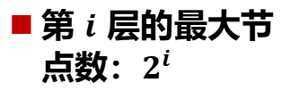
回顾：完全二叉树
完全二叉树：除了最后一层外，其他各层全是满的，并且最后一层的节点尽可能往左靠
第0层
二叉树的层：具有相同深度的节点所在的层相同
第1层
第2层
第 $i$ 层的最大节点数：$2^{i}$
第3层
任意节点的平衡因子皆大于等于0

Slide 6



回顾：完全二叉树
完全二叉树的向量表示
0
$$Parent\left(i\right)=\left(i−1\right)≫1$$
1
2
$$lChild\left(i\right)=\left(i≪1\right)+1$$
3
4
5
6
7
8
9
$$rChild\left(i\right)=\left(i≪1\right)+2$$
实际物理存储为向量方式，任意顶点可在向量中快速定位访问其父亲和孩子
0
1
2
3
4
5
6
7
8
9
完全二叉树向量表示

Slide 7
二叉堆
堆
一种二叉树
每个顶点的值大于或等于其左右孩子的值：大顶堆
每个顶点的值小于或等于其左右孩子的值：小顶堆
大顶堆
90
小顶堆
5
70
80
20
10
60
10
40
50
30
50
90
70
30
20
5
60
40
80
90
70
80
60
10
40
50
30
20
5
5
20
10
30
50
90
70
60
40
80

Slide 8
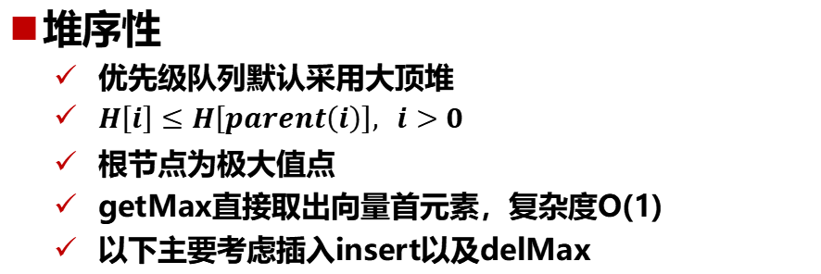
二叉堆
堆序性
优先级队列默认采用大顶堆
$H\left[i\right]≤H\left[parent\left(i\right)\right], i>0$
根节点为极大值点
getMax直接取出向量首元素，复杂度O(1)
以下主要考虑插入insert以及delMax
大顶堆
90
90
70
80
60
10
40
50
30
20
5
70
80
0
1
2
3
4
5
6
7
8
9
60
10
40
50
30
20
5

Slide 9
二叉堆（大顶堆）
插入即上滤，
删除置换下，
构建自底下，
排序先构建，
迭代做删除。

Slide 10

二叉堆
插入 : 上滤
例如：插入99
直接在向量末尾插入
若新节点大于其父节点，
与父节点值进行互换，
其它节点不受影响
迭代此过程，直到满足
堆序性要求
实际可缓存新插入节点
值，上滤改变每个需要
调整节点值，最后用新
值取代终止节点值，
提高效率
90
99
70
80
90
99
60
70
10
40
50
99
30
20
5
99
复杂度O(logn)
10
90
99
99
70
90
80
60
99
10
70
40
50
30
20
5
10
99
0
1
2
3
4
5
6
7
8
9
10
$$Parent\left(i\right)=\left(i−1\right)>>1$$

Slide 11
二叉堆
插入 : 上滤
例如：插入99
直接在向量末尾插入
若新节点大于其父节点，
与父节点值进行互换，
其它节点不受影响
迭代此过程，直到满足
堆序性要求
实际可缓存新插入节点
值，上滤改变每个需要
调整节点值，最后用新
值取代终止节点值，
提高效率
90
99
70
80
90
99
60
70
10
40
50
99
30
20
5
99
复杂度O(logn)
10
90
99
99
70
90
80
60
99
10
70
40
50
30
20
5
10
99
0
1
2
3
4
5
6
7
8
9
10
$$Parent\left(i\right)=\left(i−1\right)>>1$$
99
90
70
80
60
70
10
40
50
30
20
5
99
90
10
99
0
1
2
3
4
5
6
7
8
9
10

Slide 12
二叉堆
插入：上滤的代码实现
template <class ElemType>
void MyHeap<ElemType>::insert(ElemType elem){
heapDataVec.push_back(elem);
++numCounts;
percolateUp(numCounts-1, heapDataVec[numCounts-1]);
}
template <class ElemType>
void MyHeap<ElemType>::percolateUp(int index, ElemType value){
int parentIndex = (index - 1) / 2;
while (index > 0 && (heapDataVec[parentIndex] < value)){
heapDataVec[index] = heapDataVec[parentIndex];
index = parentIndex;
parentIndex = (parentIndex -1) / 2;
}
heapDataVec[index] = value;
}

Slide 13
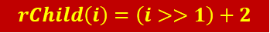

二叉堆
10
删除最大元素：置换+下滤
最大元素在二叉堆的根
节点，也即对应向量的
第一个元素
使用最后一个元素取代
根节点值，把原堆顶置
于向量最末
比较新根节点的两个孩
子，与其大的孩子交换
迭代该过程，直至全树
满足堆序性要求
99
90
70
80
90
70
10
60
10
40
50
10
70
30
20
5
10
置换
99
99
10
99
10
90
80
60
70
40
50
30
20
5
10
90
10
70
下滤
0
1
2
3
4
5
6
7
8
9
10
$$lChild\left(i\right)=\left(i>>1\right)+1$$
复杂度O(logn)
$$rChild\left(i\right)=\left(i>>1\right)+2$$

Slide 14
二叉堆
删除最大元素：置换+下滤
template <class ElemType>
void MyHeap<ElemType>::delMax()
{
ElemType value = heapDataVec[numCounts-1];
heapDataVec[numCounts-1] = heapDataVec[0];
//堆中元素数目减一
--numCounts;
percolateDown (0, value); // 下滤
}
置换

Slide 15
二叉堆
删除最大元素：下滤的代码实现
template <class ElemType>
void MyHeap<ElemType>:: percolateDown(int childTree, ElemType value){
int index = childTree; // 目标节点索引
int maxChid = 2*(index + 1) ; // 目标节点右子节点
bool godown = true; // 循环下滤退出标志
while (godown && maxChid < numCounts) {
godown = false;
if (heapDataVec[maxChid] < heapDataVec[maxChid - 1])
--maxChid; //若左孩子大，则更新为左孩子
if (value < heapDataVec[maxChid]) { //若父节点小于孩子，则下滤
godown = true;
heapDataVec[index] = heapDataVec[maxChid]; //令较大值为交换值
index = maxChid; //该交换节点索引下移
maxChid = 2 * (maxChid + 1); //重新计算交换节点右子节点
}
}
if (maxChid == numCounts){
if(value < heapDataVec[maxChid - 1]){ //令左子节点值为交换值
heapDataVec[index] = heapDataVec[maxChid - 1];
index = maxChid - 1;
}
}
heapDataVec[index] = value; //将调整值赋予交换节点
}

Slide 16
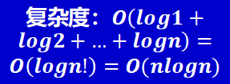
堆构建
0
1
2
3
4
5
二叉堆：批量构建
给定任意n个元素，构建二叉堆
2
5
20
10
60
30
方法1：逐个插入（蛮力算法）
按元素插入算法，从空堆开始逐个插入
例：构建{2,5,20,10,60,90}组成的堆
5
2
20
10
60
30
20
2
5
10
60
30
2
5
20
20
10
5
2
60
30
5
2
20
2
5
60
20
5
2
10
30
20
60
10
90
90
20
60
2
10
5
10
5
20
5
20
60
复杂度：$O\left(log1+log2+…+logn\right)=O\left(logn!\right)=O(nlogn)$
2
60
2
10
90
2
10
5

Slide 17
堆构建
方法2：堆合并法（Floyd算法，1964）
自底向上（向量中则自右向左）进行堆合并
假设左子堆和右子堆满足堆序性，对左右子堆及它们的父节点进行类似删除最大元素后的下滤调整
99
99
父节点
父节点
5
80
下滤
90
80
60
90
40
50
60
70
40
50
30
20
70
10
30
20
5
10
左子堆
右子堆
左子堆
右子堆
若左子堆和右子堆皆满足堆序性，则合并的结果满足堆序性

Slide 18
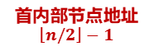
堆构建
方法2：堆合并法（Floyd算法，1964）
从内部节点开始自底向上（向量中自右向左）进行堆合并
例：构建{10,70,40,50,80,60,20,30,90}组成的堆
10
下滤
10
10
70
40
50
80
60
20
30
90
70
40
70
40
40
10
70
40
90
80
60
20
30
50
50
10
70
60
90
80
40
20
30
50
50
80
60
20
90
80
60
20
10
90
60
70
80
40
20
30
50
30
90
首内部节点地址$\left\lfloor n/2\right\rfloor −1$
30
50
90
80
60
70
10
40
20
30
50
下滤
下滤
下滤
10
10
90
10
70
70
60
90
60
80
60
90
80
40
20
70
80
40
20
70
10
40
20
30
50
30
50
30
50
若首内部节点仅有一孩子？

Slide 19
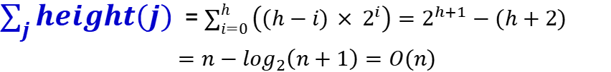
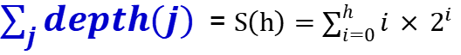
堆构建
复杂度比较：蛮力算法 vs 堆合并法
设高度为 h, 规模为 n=2^{h+1}-1 的满二叉树, 深度为 i 的节点共 2^{i} 个
蛮力算法：每个节点时间正比于其深度
$\sum_{j}{depth(j)}$= $S\left(h\right)=\sum_{i=0}^{h}{i×2^{i}}$
→ $2S\left(h\right) \text{=} \sum_{i=0}^{h}{i×2^{i+1}}=\sum_{i=1}^{h+1}{(i−1)×2^{i}}$
→ $S\left(h\right)=\sum_{i=1}^{h+1}{(i−1)×2^{i}}−\sum_{i=0}^{h}{i×2^{i}}=h∙2^{h+1}−2^{h+1}+$2
→ $S\left(h\right)=（\log{2\left(n+1\right)}−2）\left(n+1\right)+2=O(nlogn)$
堆合并法：每个节点时间正比于其高度
$\sum_{j}{height(j)}$= $\sum_{i=0}^{h}{\left((h−i)×2^{i}\right)}=2^{h+1}−(h+2)$
$=n−\log_{2}\left(n+1\right)=O(n)$

Slide 20
堆构建
堆构建的代码实现
template <class ElemType>
void MyHeap<ElemType>::makeHeap(){
//建堆的过程就是一个不断调整堆的过程，循环调用函数percolateDown调整子树
if (numCounts < 2) return;
//第一个需要调整的子树的根节点地址
int parent = (numCounts) / 2 -1;
while (1){
percolateDown(parent, heapDataVec[parent]);
if (0 == parent) return; // 到达根节点，返回
--parent;
}
}

Slide 21
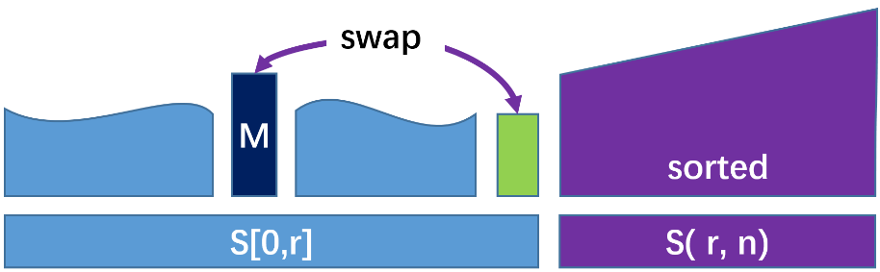
应用：堆排序
回顾：选择排序
每次从待排序的元素中选出最大元素，存放在已排序序列的起始位置
template <typename T> //向量选择排序
void Vector<T>::selectionSort ( Rank lo, Rank hi ) {
while ( lo < --hi )
swap(_elem[max(lo, hi)], _elem[hi]); //将[hi]与[lo, hi]中的最大者交换
}
template <typename T>
Rank Vector<T>::max ( Rank lo, Rank hi ) {
Rank mx = hi;
while ( lo < hi-- ) //逆向扫描
if ( _elem[hi] > _elem[mx] )
mx = hi;
return mx;
}
两层循环迭代，平均复杂度O(n²)

Slide 22
应用：堆排序
堆排序：基于优先级队列思想
遍历求取未排序极大值 优先级队列（堆）求取极大值
O(n²)降低为O(nlogn)
需进行建堆预处理，复杂度O(n)，整体复杂度仍为O(nlogn)
删除堆顶，用堆尾n取代堆顶
Sorted
Sorted
Max
Max
n
n
堆顶n下滤
heap
heap

Slide 23
应用：堆排序
堆排序实例
目标排序序列为{10,70,40,50,80,60,20,30,90}
首先进行建堆，本课件前面PPT已完成
10
90
70
40
80
60
70
10
40
20
50
80
60
20
30
90
30
50
10
70
40
50
80
60
20
30
90
90
80
60
70
10
40
20
30
50

Slide 24
应用：堆排序
堆排序实例
迭代移除堆顶，并将其与堆尾置换，对新堆顶下滤
置换
下滤
90
50
80
80
60
80
60
70
60
70
10
40
20
70
10
40
20
50
10
40
20
30
50
30
90
30
90
90
80
60
70
10
40
20
30
50
50
80
60
70
10
40
20
30
90
80
70
60
50
10
40
20
30
90
置换
下滤
70
delMax函数的实现等价于置换+下滤函数的实现
30
70
60
50
60
50
10
40
20
30
10
40
20
80
90
80
90
30
70
60
50
10
40
20
80
90
70
50
60
30
10
40
20
80
90

Slide 25
应用：堆排序
堆排序实例
置换下滤
60
置换下滤
置换下滤
40
50
50
40
30
40
30
10
30
10
20
70
20
10
60
70
20
50
60
70
80
90
80
90
80
90
60
50
40
30
10
20
70
80
90
50
30
40
20
10
60
70
80
90
40
30
10
20
50
60
70
80
90
置换下滤
置换下滤
20
置换下滤
10
30
20
10
10
30
20
30
40
50
60
70
40
50
60
70
40
50
60
70
80
90
80
90
80
90
30
20
10
40
50
60
70
80
90
20
10
30
40
50
60
70
80
90
10
20
30
40
50
60
70
80
90

Slide 26
应用：堆排序
堆排序实现
template <class ElemType>
void MyHeap<ElemType>::sortHeap()
{
makeHeap();
while (numCounts > 0)
delMax(); // 即为每次循环的置换、下滤过程
}
建堆后，不停地删除堆顶，即可实现从大到小排列

Slide 27
堆操作：总结
插入即上滤，
删除置换下，
构建自底下，
排序先构建，
迭代做删除。

Slide 28

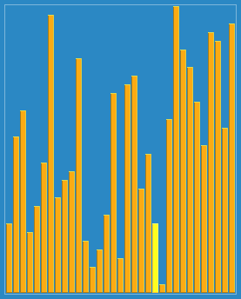
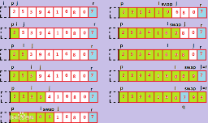
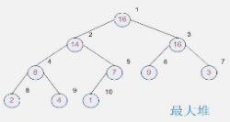


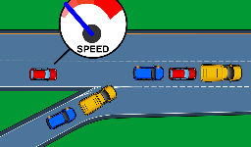
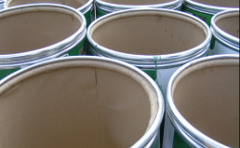
回顾：排 序
插入排序
插入排序
O(n²)
希尔排序
基于关键码间的比较
(使用内存)
选择排序
O(n²)
选择排序
内部排序
堆排序
O(nlogn)
冒泡排序
O(n²)
交换排序
快速排序
排序
归并排序
归并排序
O(nlogn)
基数排序
基数排序
O(M+n)
外部排序
(内外存结合使用)

Slide 29
优先级队列的STL使用
STL接口
优先队列两种：最大优先队列、最小优先队列
每次取自队列的第一个元素分别是优先级最大和优先级最小的元素
包含头文件："queue.h", "functional.h”
可以使用具有默认优先级的已有数据结构；也可以在定义优先队列的时候传入自定义的优先级比较对象；或者使用自定义对象(数据结构)，但是必须重载好< 操作符
优先级队列的常见操作
优先级队列支持的操作
q.empty() | 如果队列为空，则返回true，否则返回false
q.size() | 返回队列中元素的个数
q.pop() | 删除队首元素，但不返回其值
q.top() | 返回具有最高优先级的元素值，但不删除该元素
q.push(item) | 在基于优先级的适当位置插入新元素

Slide 30
优先级队列的STL使用
STL使用实例
#include<iostream>
#include<functional>
#include<queue>
#include<vector>
using namespace std;
int a[] = {14,10,56,7,83,22};
int main(){
priority_queue<int> que;
//采用默认优先级构造队列
for (int i = 0; a[i]; i++) {
que.push(a[i]);
}
printf("A: \n");
while (!que.empty()) {
printf("%3d", que.top());
que.pop();
}
}
A : 83 56 22 14 10 7

Slide 31
优先级队列的STL使用
STL使用实例
int a[] = {14,10,56,7,83,22};
int main(){
priority_queue<int, vector<int>, cmp1>que1;
//采用比较结构：最小值优先
for (int i = 0; a[i]; i++) {
que1.push(a[i]); }
printf(" B: \n");
while (!que1.empty()) {
printf("%3d", que1.top());
que1.pop();
}
}
#include<iostream>
#include<functional>
#include<queue>
#include<vector>
using namespace std;
//定义比较结构
struct cmp1 {
bool operator ()(int &a, int &b)
{
return a>b;//最小值优先
}
};
B : 7 10 14 22 56 83

Slide 32
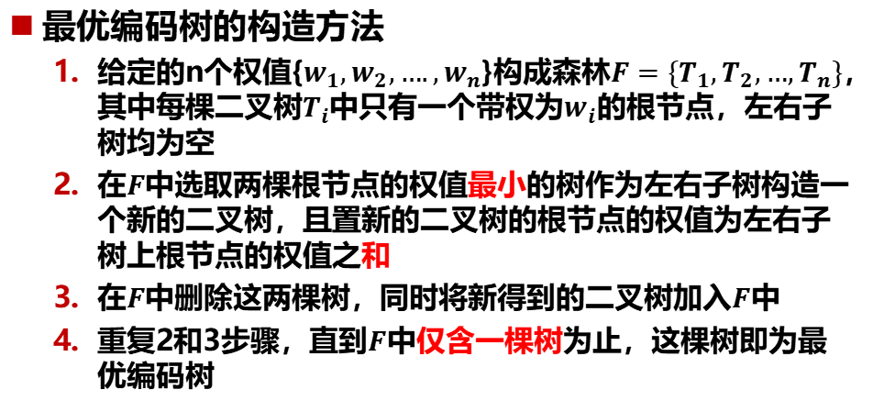
优先级队列应用：哈夫曼树(回顾)
最优编码树（Huffman树）
n个叶子节点，每个叶子带权，带权路径长度最小的二叉树为最优编码树
最优编码树的构造方法
给定的n个权值{$w_{1},w_{2},….,w_{n}$}构成森林$F=\{T_{1},T_{2},…,T_{n}\}$，其中每棵二叉树$T_{i}$中只有一个带权为$w_{i}$的根节点，左右子树均为空
在$F$中选取两棵根节点的权值最小的树作为左右子树构造一个新的二叉树，且置新的二叉树的根节点的权值为左右子树上根节点的权值之和
在$F$中删除这两棵树，同时将新得到的二叉树加入$F$中
重复2和3步骤，直到$F$中仅含一棵树为止，这棵树即为最优编码树

Slide 33
优先级队列应用：哈夫曼树(回顾)
0.15
0.15
0.35
0.35
最优编码树实现示例
合并
A,B得F
F
C
D
E
0.05
0.10
0.15
0.35
0.35
A
B
C
D
E
A
B
合并F,C得G
0.30
0.35
0.35
G
D
E
E
0.65
0.35
F
C
H
E
0.35
D
A
B
G
D
0.35
C
合并H,E
F
C
合并G,D得H
0.15
A
B
A
B
0.05
0.10
最优编码树：4$×$0.05+4$×$0.1+3$×$0.15+2$×$0.35+1$×$0.35=2.1

Slide 34
优先级队列的STL使用
问题实例与解答
一位老木匠遇到了一件非常棘手的问题。他需要将一根非常长的木棒切成N段。每段的长度分别为 L₁ ,L₂ ,…,L_{N}（1≤L₁ ,L₂ ,…,L_{N} ≤1000 ，且均为整数）个长度单位。 ∑L_{i} (i=1,2,…,N) 恰好就是原木棒的长度。我们认为切割时仅在整数点处切且没有木材损失。
木匠发现，每一次切割花费的体力与该木棒的长度成正比，不妨设切割长度为1的木棒花费1单位体力。例如，若 N=3，L₁ =3, L₂ =4, L₃ =5，则木棒原长为12，木匠可以有多种切法，如：先将12切成3+9，花费12体力，再将9切成4+5，花费9体力，一共花费21体力；还可以先将12切成4+8，花费12体力，再将8切成3+5，花费8体力，一共花费20体力。显然，后者比前者更省体力。
那么，木匠至少要花费多少体力才能完成切割任务呢？
加权路径长度和最小问题
内部节点的数据之和，小的数先加一起。

Slide 35
优先级队列的STL使用
问题实例与解答
struct cmp{
bool operator ()(const int &i, const int &j){
return i>j;
}
};
void main(){
priority_queue<int, vector<int>, cmp> s;
int n; int key;
while (cin >> n){
for (int i = 0; i<n; i++){
scanf("%d", &key); s.push(key);
}
int sum = 0;
while (n >= 2){
int a = s.top(); s.pop();
int b = s.top(); s.pop();
s.push(a + b); sum += a + b; n--;
}
cout << sum << endl;
}
}
E
35
D
35
C
15
A
B
5
10

Slide 36
优先级队列应用
大型浮点数集合的和
由于比较小的浮点数和比较大的浮点数相加会损失比较大的精度，所以要在集合中找出两个比较小的浮点数进行相加。
离散时间动态调度
对于动态离散时间，根据优先级确定调度与服务。

Slide 37
优先级队列在最短路径问题应用
Dijkstra的实现（非教材版本）
void Dijkstra(MGraph g,int v0){
int min,i,j,k; bool inTree[MAXVEX];
int mindist[MAXVEX]; //当前每个节点的最短路径
int pred[MAXVEX]; //每个节点的前驱
for (int i = 0; i < g.numVertexes; ++i){
mindist[i] = g.arc[v0][i];
inTree[i] = false; //初始都未用过该点
if (mindist[i] == INFINITY) pred[i] = -1;
else pred[i] = v0; //设置前驱
}
inTree[v0] = true; //节点v0为起始顶点 mindist[v0] = 0;
for (i = 1; i < g.numVertexes; i++){//循环nV-1次加新节点
min = INFINITY;
for (j = 0; j < g.numVertexes; ++j)
if ((!inTree[j]) && mindist[j]<min){
k = j; // 保存当前节点号
min = mindist[j]; //更新最小长度
}
inTree[k] = true; // 设置节点k进入最短路径树
printf("(%d,%d,%d)", pred[k], k, mindist[k]); //k加入最短路径树，并输出其前驱
for (j = 0; j < g.numVertexes; j++) // 循环k的所有邻域节点进行
if ((!inTree[j]) && g.arc[k][j]<INFINITY){ //k的邻域节点
if (mindist[k] + g.arc[k][j] < mindist[j]){ //通过k点找更短的路径
mindist[j] = mindist[k] + g.arc[k][j]; //更新j的最短路径
pred[j] = k; //记录j的前驱顶点为k
}
}
}
}
时间复杂度: 选取最高优先级顶点O(n²)+顶点优先级更新O(n²)
通过邻接表可将顶点优先级更新降低为O(2e)，即总时间复杂度O(n²)+O(2e)
选取优先级最高顶点
邻域优先级更新

Slide 38
优先级队列在最短路径问题应用
Dijkstra的优先级队列实现
7
struct Node{
int end; int weight;
friend bool operator < (Node A, Node B){
return A.weight > B.weight;
}
};
bool visited[maxn];
int m, n;
vector< vector<Node> > G; // 构建邻接表
1
6
4
2
7
4
13
11
2
9
5
14
12
1
5
8
int main(){
Node P;
fscanf_s(infile, "%d %d\n", &n, &m);
G.clear(); G.resize(n + 1);
for (int i = 0; i<m; i++){
int a, b, c;
fscanf_s(infile, "%d %d %d\n", &a, &b, &c);
P.end = b;
P.weight = c;
G[a].push_back(P);
P.end = a;
G[b].push_back(P);
}
int ans = Dij(1, n); cout << ans << endl; return 0;
}
3
2
6
7
8
10
输入：
8 15
1 2 4
2 3 12
1 4 6
3 4 9
3 5 1
3 6 2
1 7 7
4 5 13
5 6 5
3 8 10
4 7 2
5 7 11
5 8 8
6 8 7
7 8 14

Slide 39
优先级队列在最短路径问题应用
Dijkstra的优先级队列实现
int Dij(int Star, int End){
Node P, Pn;
P.end = Star; P.weight = 0;
priority_queue<Node> Q;
Q.push(P); //把顶点放入优先级队列
while (!Q.empty()){
P = Q.top(); Q.pop(); //提取优先级最高顶点
if (visited[P.end]) continue; // 若该顶点被访问过，则返回
visited[P.end] = true; // 设置该顶点访问标记
if (P.end == End) return P.weight; // 找到目标节点则返回退出函数
int nEdge = G[P.end].size(); // 该顶点的邻域表个数
for (int i = 0; i< nEdge; i++){
Pn.end = G[P.end][i].end; // 取出第i个邻域顶点的秩
Pn.weight = G[P.end][i].weight + P.weight; // 对应权重修改
if (!visited[Pn.end]) // 若该邻域顶点未被访问，则放入队列
Q.push(Pn);
}
}
return -1;
}
整体时间复杂度：O(e loge)= O(e logN)
//至多e次提取
(维护堆序性，下滤，复杂度O(loge))
// 放入该顶点进入优先级队列，不对重复顶点进行合并，
// 每个顶点可能重复放入，队列中元素至多为边的数目e

Slide 40
总 结
二叉堆
向量+完全二叉树，形神兼备
插入insert (push)：上滤
读取getMax (top)：读取堆顶
删除delMax（pop）：置换+下滤
构建：从下往上的下滤
堆排序：构建+迭代删除
插入即上滤，
删除置换下，
构建自底下，
排序先构建，
迭代做删除。
堆应用
基于优先级的图算法应用
哈夫曼编码
STL Priority_Queue

Slide 41
数据结构 第十讲
图
贾庆山
清华大学自动化系
2022年11月18日

Slide 42
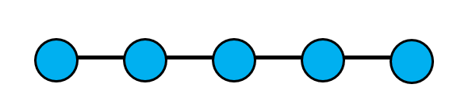
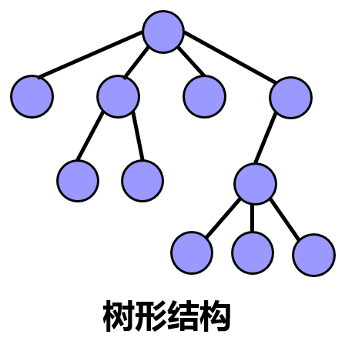
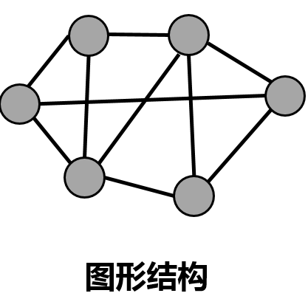
回顾：数据结构分类
数据结构三元素：逻辑结构、存储结构、运算
向量（顺序表）
线性
结构
序列
（线性表）
列表（链表）
数据结构
半线性结构
树
非线性结构
图
逻辑结构分类

Slide 43
图的基本概念：逻辑结构
树与图的区别
图是由顶点集合以及顶点间的关系集合组成的一种数据结构: Graph＝( V, E ), V = { x }, E = {(x, y) | x, y ∈ V }
树中除根节点外每个节点都只有一个先驱（上一层元素）
图中任意两个节点都可能建立直接关系
树是一种层次结构，图是网格结构
树是一种图的特例
图
树
Notes:
图是网格结构，还是网络结构？

Slide 44
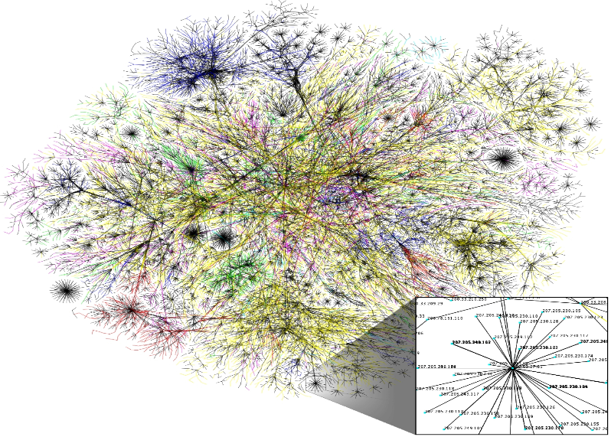
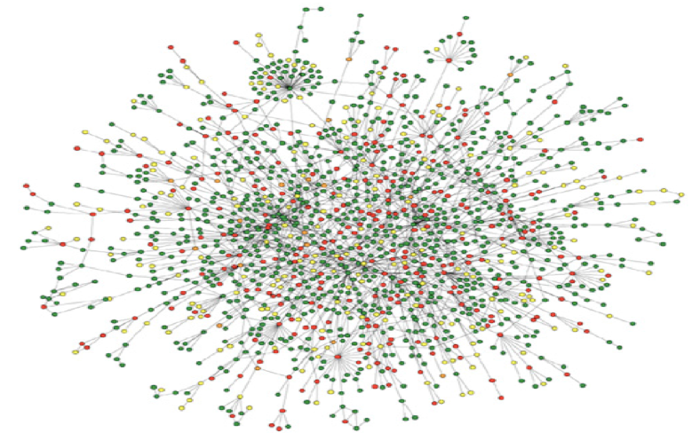
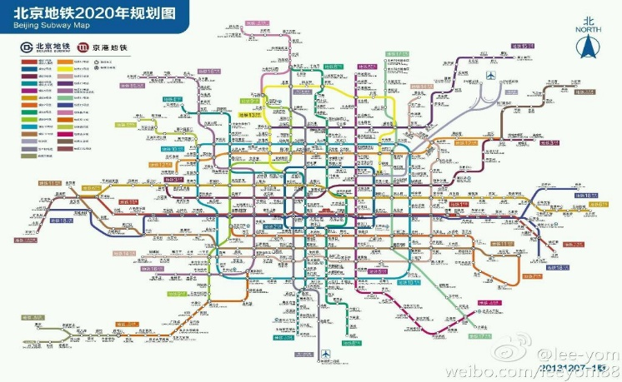

图的基本概念
图的重要性
上百个针对图的经典算法，上千个基于图的应用
计算机科学与离散数学的重要分支和难点
蛋白质交互作用图Reference: Jeong et al, Nature Review | Genetics
互联网中路由
Facebook中的朋友关系
北京市地铁规划图

Slide 45
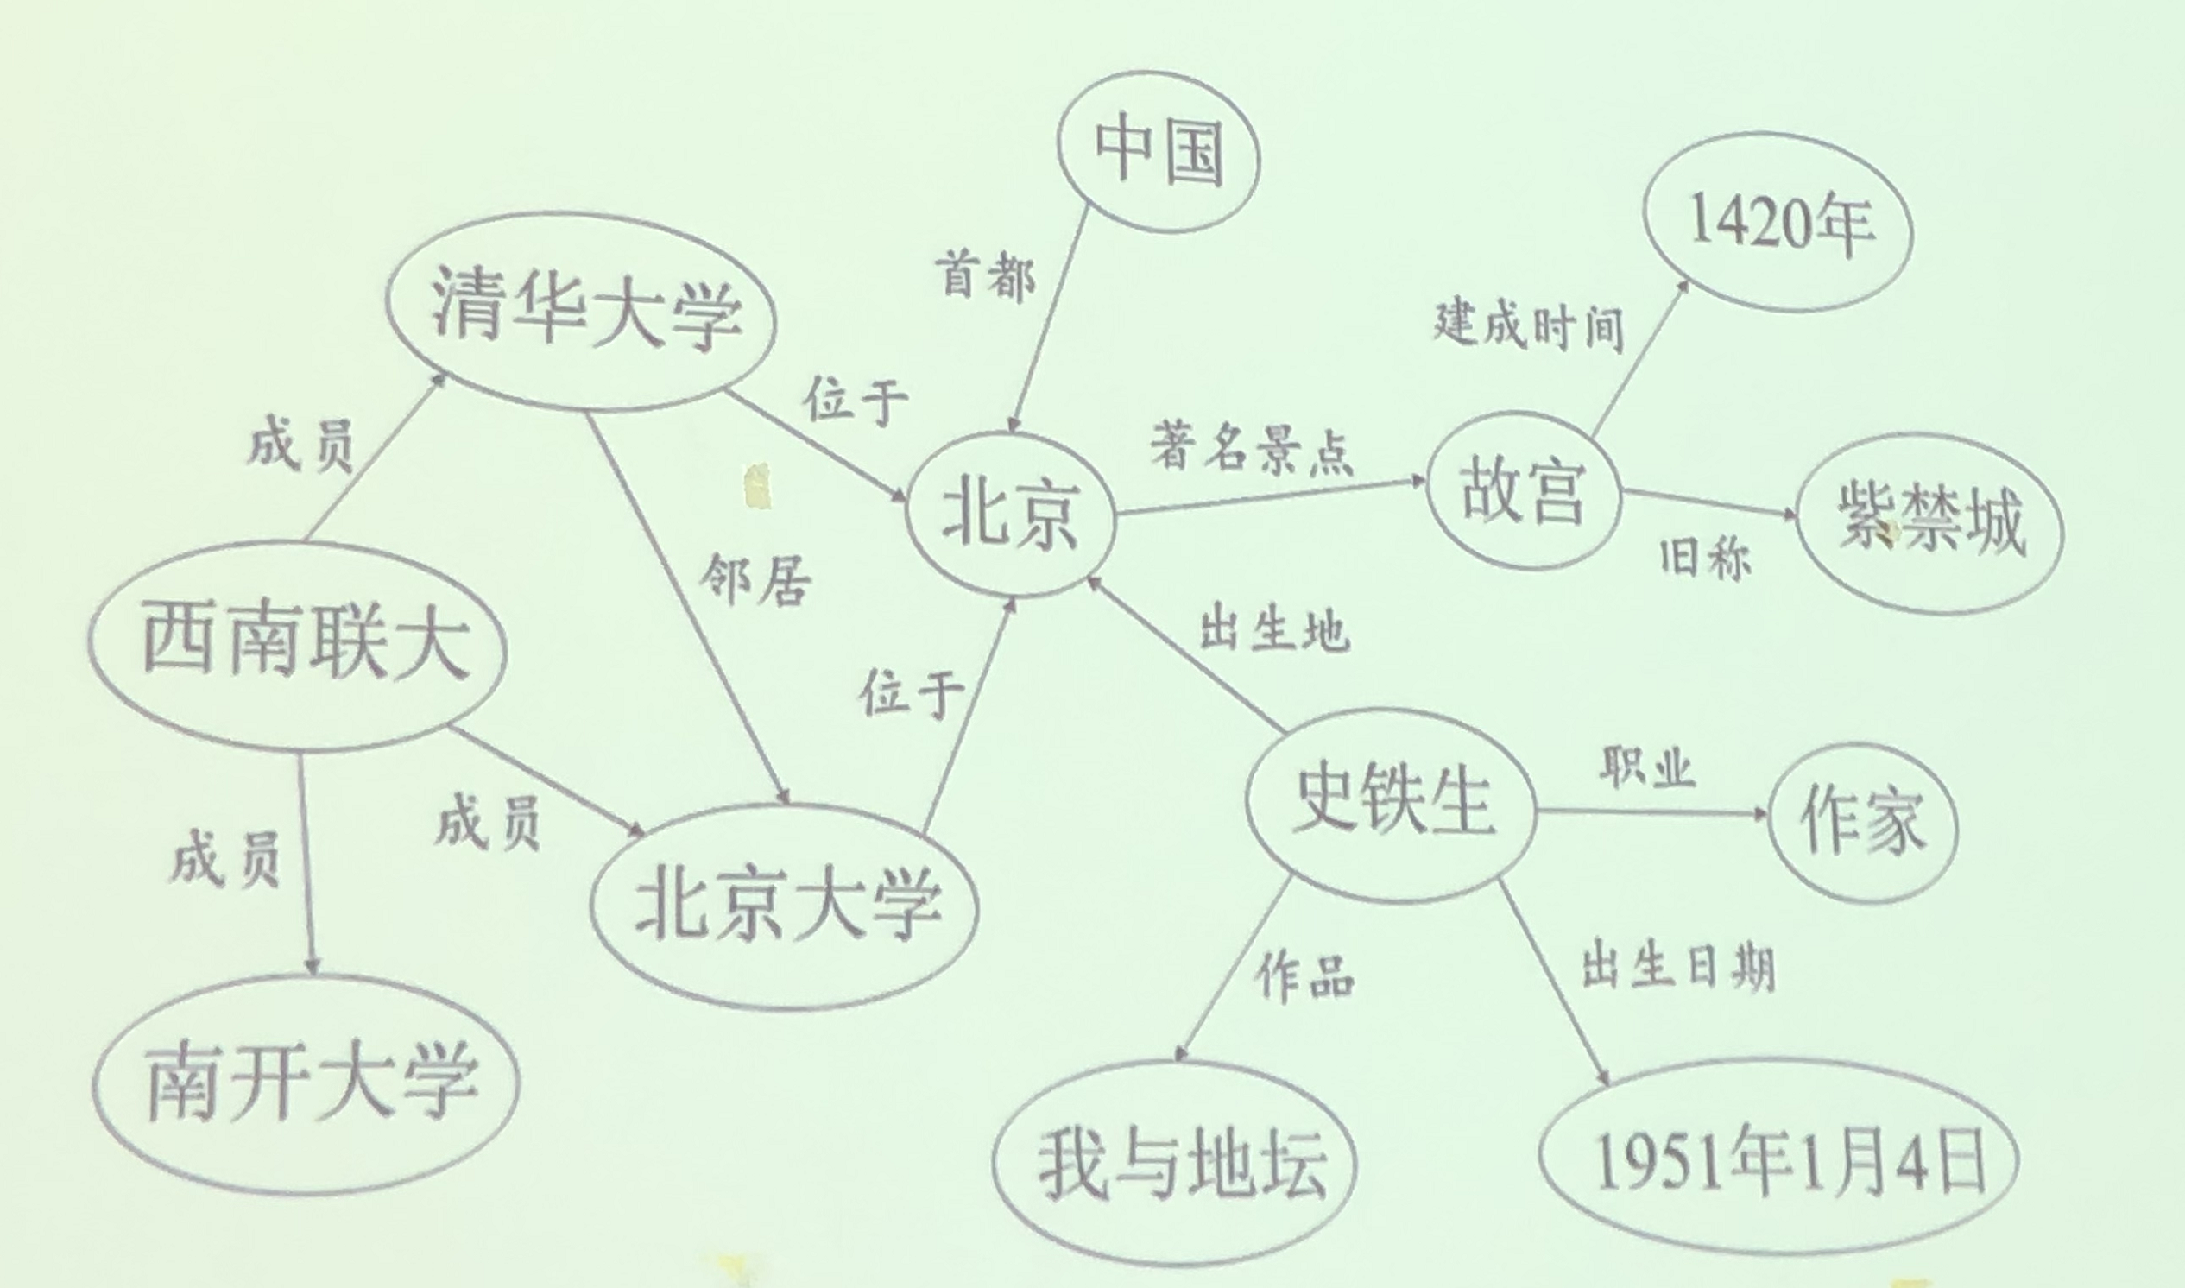
图的基本概念
图的应用例子
知识图谱 ：可应用于人工智能问答系统
知识图谱对于人工智能的重要价值在于，知识是人工智能的基石。有了知识的人工智能会变得更强大，可以做更多的事情。反过来，因为更强大的人工智能，可以帮我们更好地从客观世界中去挖掘、获取和沉淀知识，这些知识和人工智能系统形成正循环，两者共同进步。
Notes:
替换掉右侧图片

Slide 46
图的基本概念
基本术语
路径：由边连接的顶点路径
环路：起点和终点相同的路径
边(edge)
环路(cycle)
路径(path)
长度为6
连通分量
(connected component)
A、B为邻接顶点
A
B
度(degree)为3的顶点
连通分量
(connected component)

Slide 47
图的基本概念
基本术语
有向图(digraph)：顶点对 <x, y> 是有序的
无向图(undigraph)：顶点对(x, y)是无序的
带权网络(weighted network)： 每条边有指定的权重，记作G(V, E, wt())
入度(indegree):2，出度(outdegree):3
5.4
B
2.1
4.4
4.2
1.9
5.2
1.8
5.1
4.3
3.9
2.3
7.0
2.8
2.5
2.0
从A到B长为6的通路
2.8
2.3
5.0
有向环路(directed cycle)
2.8
A
4.4

Slide 48
图的基本概念
基本术语
简单路径：若路径上各顶点 v₁, v₂, ..., v_{m} 均不互相重复, 则称这样的路径为简单路径
连通图与连通分量：在无向图中, 若从顶点v1到顶点v2有路径, 则称顶点v1与v2是连通的。如果图中任意一对顶点都是连通的, 则称此图是连通图。非连通图的极大连通子图叫做连通分量
强连通图与强连通分量：在有向图中, 若对于每一对顶点v_{i}和v_{j}, 都存在一条从v_{i}到v_{j}和从v_{j}到v_{i}的路径, 则称此图是强连通图。非强连通图的极大强连通子图叫做强连通分量
Notes:
称为极大连通子图，是因为若加入任何一个不在子图中的点，都会导致子图不再连通。称为极大连通子图，不是因为这个连通子图是所有连通子图中规模（点数）最多的。因而，才会在非连通图中存在多个极大连通子图。每个都是连通分量。极小连通子图是指一个连通图的生成树。注意，没有极小强连通子图的概念。

Slide 49
图的基本概念
图的应用
无向图 | 顶点 | 边
通信 | 手机、电脑 | 光纤
电路 | 处理器、寄存器 | 导线
力学 | 关节 | 杆、梁
经济学 | 股份、货币 | 交易
交通 | 路口 | 街道
社交 | 人 | 朋友关系
神经网络 | 神经元 | 神经突触
有向图 | 顶点 | 边
网页 | 页面 | 超链接
调度 | 任务 | 优先级关系
经济 | 银行 | 交易
通信 | 人 | 呼叫
传染病 | 人 | 感染
引用 | 文章 | 引用
控制流 | 代码块 | 调用流

Slide 50
图的基本概念
无向图的经典问题
无向图 | 顶点
s-t通路 | 是否存在从s到t的通路？
s-t最短路 | 从s到t的最短路径是什么？
环路 | 图中是否存在环路？
欧拉环 | 是否存在一环路经过每条边仅一次？
哈密尔顿环 | 是否存在一环路经过每个顶点仅一次？
连通性 | 是否存在连通所有顶点的路径？
平面性 | 图是否无交叉边？
二分性 | 是否可以去掉一节点后图不再连通？
图的同构 | 两个不同的邻接表是否代表同一个图？
最小生成树 | 在带权网络上求解权重之和最小的生成树
A
B
D
C
欧拉环
A
B
D
C
哈密尔顿环

Slide 51
图的基本概念
有向图的经典问题
有向图 | 顶点
s->t通路 | 是否存在从s到t的通路？
s->t最短路 | 从s到t的最短路径是什么？
有向环路 | 图中是否存在有向环路？
拓扑排序 | 可否把有向图重新绘制使得所有向边朝同一方向？
强连通性 | 是否图中任意两顶点都能互通？
网页排名 | 根据网页间的超链接计算网页的重要性
欧拉环 | 是否存在一环路经过每条边仅一次？
哈密尔顿环 | 是否存在一环路经过每个顶点仅一次？

Slide 52
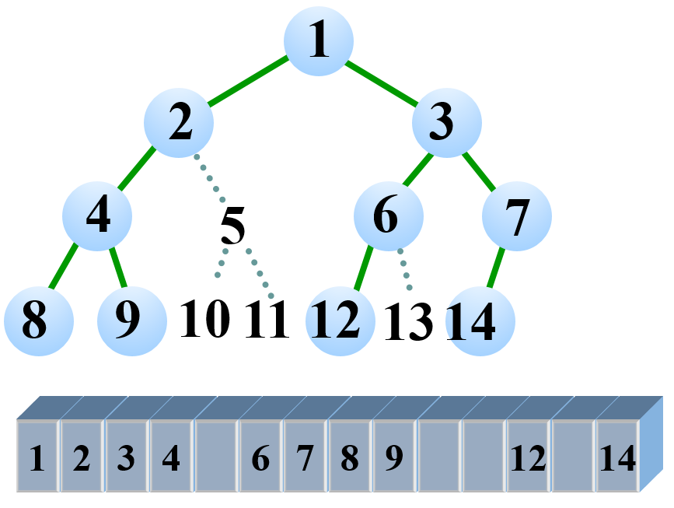
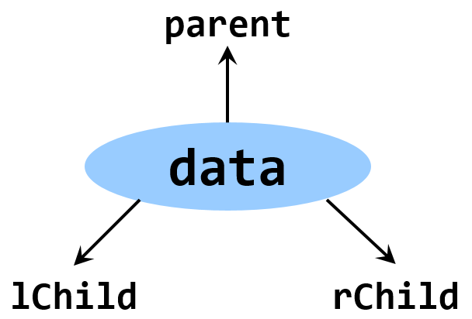
图的存储表示
回顾：树的存储表示
序号 | 数据 | 父亲 | 孩子
0 | A | 4
1 | B | 4 | ^
2 | C | 4
3 | D | 0 | ^
4 | R | -1
5 | E | 0 | ^
6 | F | 2
7 | G | 6 | ^
8 | H | 6 | ^
9 | K | 6 | ^
3
5
^
6
^
二叉树顺序表示
0
1
2
^
7
8
9
^
树的长子兄弟表示
二叉树链式表示

Slide 53
图的存储表示
图：抽象数据类型(ADT) 接口
操作接口 | 功能 | 操作接口 | 功能
e() | 边总数 | n() | 顶点总数
exist(v,u) | 判断联边(v,u)是否存在 | insert(v) | 在图中插入新顶点v
insert(v,u) | 引入从顶点v到u的联边 | remove(v) | 在图中删除顶点v
remove(v,u) | 删除从顶点v到u的联边 | indegree(v) | 求顶点v的入度
weight(v,u) | 边的权重 | outdegree(v) | 求顶点v的出度
edge(v,u) | 边所对应的数据域 | firstNbr(v) | 求顶点v的首邻接顶点
type(v,u) | 边在遍历中所属的类型 | nextNbr(v,u) | 在v的邻接顶点中u的后继
 |  | status(v) | 顶点v的状态
 |  | parent(v) | 顶点v在图遍历中的父节点
 |  | priority(v) | 顶点v在图遍历中的权重
 |  | dTime() | v在图遍历中的时间标签
 |  | fTime() | v在图遍历中的时间标签

Slide 54
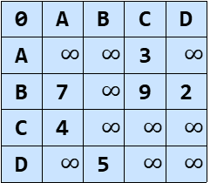
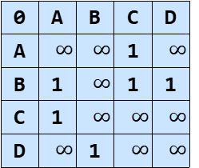
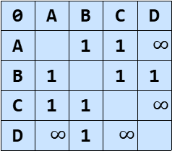
图的存储表示
邻接矩阵
A
A
A
7
4
3
B
C
B
C
B
C
9
5
2
D
无向图
D
有向图
D
网络
0 | A | B | C | D
A |  | 1 | 1 | $$∞$$
B | 1 |  | 1 | 1
C | 1 | 1 |  | $$∞$$
D | $$∞$$ | 1 | $$∞$$
0 | A | B | C | D
A | $$∞$$ | $$∞$$ | 1 | $$∞$$
B | 1 | $$∞$$ | 1 | 1
C | 1 | $$∞$$ | $$∞$$ | $$∞$$
D | $$∞$$ | 1 | $$∞$$ | $$∞$$
0 | A | B | C | D
A | $$∞$$ | $$∞$$ | 3 | $$∞$$
B | 7 | $$∞$$ | 9 | 2
C | 4 | $$∞$$ | $$∞$$ | $$∞$$
D | $$∞$$ | 5 | $$∞$$ | $$∞$$
使用方阵A[n][n]表示由n个顶点构成的图；对于不存在的边，通常统一取值为无穷或0

Slide 55
回顾：稀疏矩阵
稀疏矩阵(Sparse Matrix)：设矩阵A是一个m×n的矩阵中有t个非零元素，设 δ=t/(m×n)，称δ为稀疏因子，通常如果某一矩阵的稀疏因子δ满足δ≦0.05时称为稀疏矩阵
12
9
-3
4
24
2
18
-7
-6
稀疏矩阵
Notes:
定义不是固定的，所以稀疏因子不必过于纠结，看着0比较多就认为是稀疏

Slide 56
回顾：稀疏矩阵压缩存储
仅存储非零元素
三元组（i,j,aij）唯一确定非零元素，使用三元组线性表
假设以行序为主序，顺序存储结构，可得三元组顺序表
template<typename E>
struct Triple // 三元组
{
int row, col; // 非零元素行号/列号
E value; //非零元素的值
void operator = (Triple<E> &R){
row = R.row;
col = R.col;
value = R.value;
}
};
行
列
值
三元组结点
Notes:
定义不是固定的，所以稀疏因子不必过于纠结，看着0比较多就认为是稀疏

Slide 57
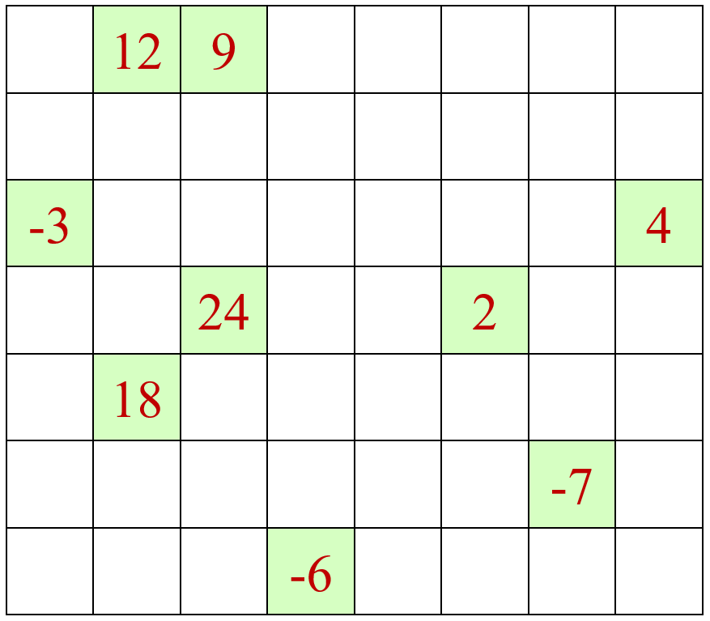
回顾：稀疏矩阵压缩存储
三元组顺序表定义
template <typename E>class SparseMatrix{ //稀疏矩阵定义
private:
int Rows, Cols, Terms; // 行数、列数、非零元素个数
Triple<E> *smArray; // 三元组顺序表
int maxTerms; // 最大可能非零元素个数
};
行主序顺序存储顺序表：
((0,1,12),(0,2,9),(2,0,-3), (2,7,4),(3,2,24),(4,1,18),
(5,6,-7),(6,3,-6))
Notes:
定义不是固定的，所以稀疏因子不必过于纠结，看着0比较多就认为是稀疏

Slide 58
图的基本接口实现
顶点与边类
template <typename Tv> struct Vertex { //顶点对象
Tv data; //数据
int inDegree, outDegree; //出入度数
VStatus status; //顶点遍历的状态,包括UNDISCOVERED, DISCOVERED, VISITED
int dTime, fTime; //时间标签，用于遍历
int parent; int priority; //在遍历树中的父节点、优先级数
Vertex ( Tv const& d = ( Tv )0 ) : //构造新顶点
data(d), inDegree(0), outDegree(0), dTime(-1), fTime(-1),
status(UNDISCOVERED), parent(-1), priority(INT_MAX) {}
};
template <typename Te> struct Edge { //边对象
Te data; //数据
int weight; //权重
EType type; //边遍历类型, UNDETERMINED, TREE, CROSS, FORWARD, BACKWARD
Edge (Te const& d, int w) : data(d), weight(w), type(UNDETERMINED)
{} //构造
};

Slide 59
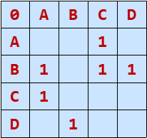
图的基本接口实现
基于邻接矩阵定义的图模板类
template <typename Tv, typename Te> //顶点类型、边类型
class GraphMatrix {//基于向量，以邻接矩阵形式实现的图
private:
Vector<Vertex<Tv>> V; //顶点集（向量）
Vector<Vector<Edge<Te>*>> E; //边集（邻接矩阵）
public:
int n; // 顶点总数
int e; // 边总数
GraphMatrix() { n = e = 0; } //构造
~GraphMatrix() { //析构
//所有动态创建的边记录
for ( int j = 0; j < n; j++ )
for ( int k = 0; k < n; k++ )
delete E[j][k]; //逐条清除
}
E
0 | A | B | C | D
A |  |  | 1
B | 1 |  | 1 | 1
C | 1
D |  | 1

Slide 60
图的基本接口实现
图的基本操作
// 顶点的基本操作：查询第i个顶点（0 <= i < n）
Tv& vertex ( int i ) { return V[i].data; } //数据
int inDegree ( int i ) { return V[i].inDegree; } //入度
int outDegree ( int i ) { return V[i].outDegree; } //出度
int firstNbr ( int i ) { return nextNbr ( i, n ); } //首个邻接顶点
int nextNbr ( int i, int j )
//相对于顶点j的下一邻接顶点（改用邻接表可提高效率）
{ while (( -1 < j ) && ( !exists ( i, --j ) ) ); return j; } //逆向线性试探
VStatus& status ( int i ) { return V[i].status; } //状态
int& dTime ( int i ) { return V[i].dTime; } //时间标签dTime
int& fTime ( int i ) { return V[i].fTime; } //时间标签fTime
int& parent ( int i ) { return V[i].parent; } //在遍历树中的父亲
int& priority ( int i ) { return V[i].priority; } //在遍历树中的优先级数
// 边的基本操作
bool exists ( int i, int j ) //边(i, j)是否存在
{ return ( 0 <= i ) && ( i < n ) && ( 0 <= j ) && ( j < n ) && E[i][j] != NULL; }
EType & type ( int i, int j ) { return E[i][j]->type; } //边(i, j)的类型
Te& edge ( int i, int j ) { return E[i][j]->data; } //边(i, j)的数据
int& weight ( int i, int j ) { return E[i][j]->weight; } //边(i, j)的权重

Slide 61
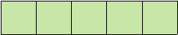
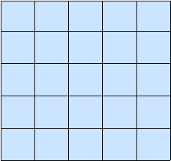
图的基本接口实现
顶点的动态插入
int insert ( Tv const& vertex ) { //插入顶点，返回编号
for ( int j = 0; j < n; j++ )
E[j].insert ( NULL ); //各顶点预留一条潜在的关联边
n++; // 顶点数目加1
E.insert(Vector<Edge<Te>*> (n,n,(Edge<Te>*)NULL)); //创建新顶点对应的边向量
return V.insert (Vertex<Tv>(vertex)); //顶点向量增加一个顶点
}
Vector的构造函数
V
E
Vector ( int c = DEFAULT_CAPACITY, int s = 0, T v = 0 ){
//容量为c、规模为s、所有元素初始为v
_elem = new T[_capacity = c];
for ( _size = 0; _size < s;
_elem[_size++] = v );
}
复杂度：O(n)
n++;

Slide 62
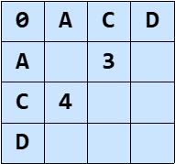
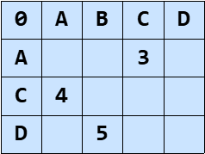
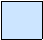
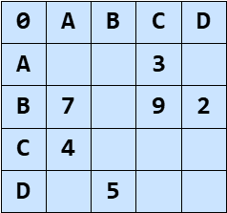
图的基本接口实现
顶点的动态删除
复杂度：O(n²)
Tv remove ( int i ) { //删除第i个顶点及其关联边（0 <= i < n）
for ( int j = 0; j < n; j++ ) //所有出边
if ( exists ( i, j ) ) {
delete E[i][j]; V[j].inDegree--; //逐条删除
}
E.remove ( i ); n--; //删除第i行
Tv vBak = vertex ( i ); V.remove ( i ); //删除顶点i
for ( int j = 0; j < n; j++ ) //所有入边
if ( Edge<Te> * e = E[j].remove ( i ) ) {
delete e; V[j].outDegree--; //逐条删除
} return vBak; //返回被删除顶点的信息
}
A
0 | A | B | C | D
A |  |  | 3
B | 7 |  | 9 | 2
C | 4
D |  | 5
7
4
0 | A | B | C | D
A |  |  | 3
C | 4
D |  | 5
0 | A | C | D
A |  | 3
C | 4
D
3
B
C
9
5
2
D
网络

Slide 63
图的基本接口实现
边的动态操作
void insert ( Te const& edge, int w, int i, int j ) {
//插入权重为w的边e = (i, j)
if ( exists ( i, j ) ) return; //确保该边尚不存在
E[i][j] = new Edge<Te> ( edge, w ); //创建新边
e++; //更新边计数
V[i].outDegree++; //更新关联顶点度数
V[j].inDegree++; //更新关联顶点度数
}
Te remove ( int i, int j ) { //删除顶点i和j之间的联边
Te eBak = edge ( i, j ); //备份后删除边记录
delete E[i][j]; E[i][j] = NULL;
e--; //更新边计数
V[i].outDegree--; V[j].inDegree--; //更新关联顶点的度数
return eBak; //返回被删除边的信息
}
复杂度：O(1)
邻接矩阵，边的动态操作复杂度低
邻接矩阵，顶点的动态操作复杂度高，空间复杂度也较高O(n²)

Slide 64
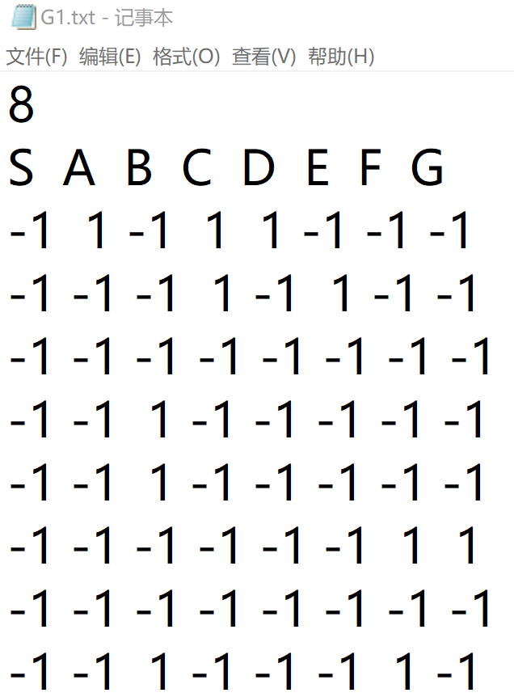
图的存储表示
图的邻接矩阵读入与构建
A
A
GraphMatrix<char, int> g1; importGraph(g1, "G1.txt");
void importGraph(GraphMatrix<char, int> & g, char fname[]){
FILE* input = fopen(fname, "r");
int n; fscanf(input, "%d\n", &n);
for (int i = 0; i < n; i++) { //插入v个顶点
char vertex;
fscanf(input, "%c ", &vertex);
g.insert(vertex);
}
fscanf(input, "\n");
for (int i = 0; i < n; i++) {
for (int j = 0; j < n; j++) { //插入边
int edge;
fscanf(input, "%d ", &edge);
if (0 > edge) continue;
g.insert(edge, edge, i, j);
}
fscanf(input, "\n");
}
}
E
S
S
E
D
C
F
D
C
F
B
B
G
G
Notes:
新读入边的数据data与权重weight均为edge.

